Slide 1

  Chào mừng các em đến với tiết Toán

Slide 2



Ong
học
non
việc
The little bee

Slide 3

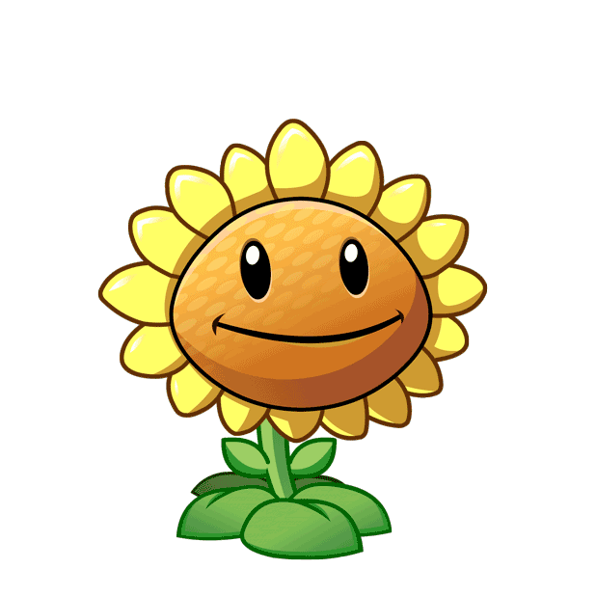
Câu 1: 13 - 7 = ?
A. 6
B. 7
C. 5
D. 4

Slide 4
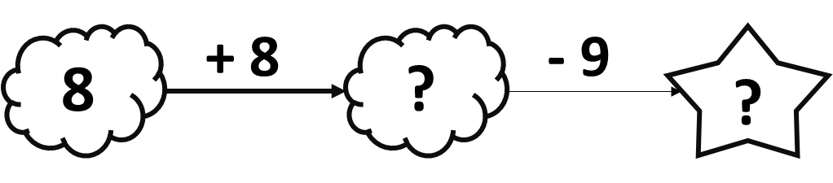
Câu 2: Số phù hợp điền vào hình ngôi sao là:
A. 6
B. 7
C. 4
D. 3

Slide 5
Câu 3: Nam có 9 cái kẹo. Bình có 5 cái kẹo. Nam nhiều hơn Bình số cái kẹo là:
14 cái kẹo
10 cái kẹo
4 cái kẹo
6 cái kẹo

Slide 6

















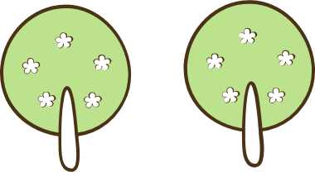
Bài 13:
Bài toán về nhiều hơn,
ít hơn một số đơn vị
Notes:
Bài giảng được thiết kế bởi: Phạm Duyên

Slide 7

TIẾT 1

Slide 8
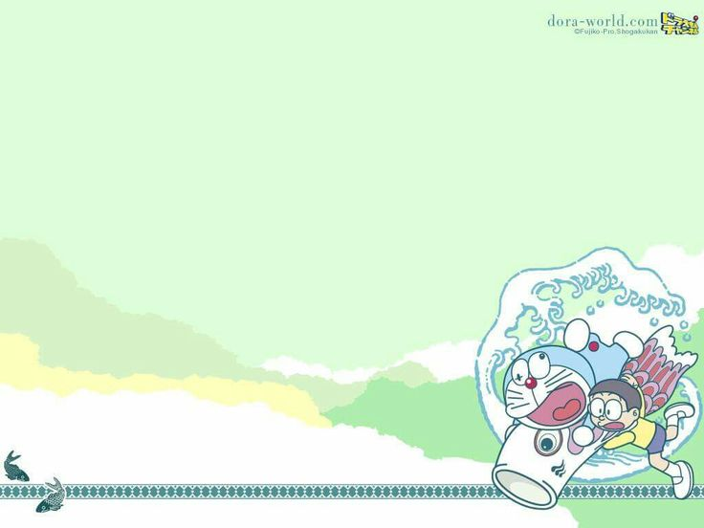

Thứ bảy ngày 23 tháng 10 năm 2021
Toán
Bài toán về nhiều hơn một số đơn vị

Slide 9

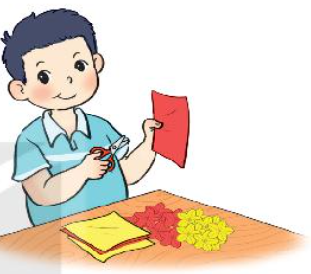

Giải bài toán về nhiều hơn một số đơn vị
Có 6 bông hoa màu đỏ, số bông hoa màu vàng nhiều hơn số bông hoa màu đỏ là 3 bông. Hỏi có bao nhiêu bông hoa màu vàng?
6
Bài giải
Số bông hoa màu vàng là:
6 + 3 = 9 (bông)
Đáp số: 9 bông hoa.
Nhiều hơn 3
?

Slide 10
Các bước giải bài toán
Bước 1: Đọc và tìm hiểu bài toán
Bước 2: Tóm tắt đề toán
Bước 3: Tìm cách gải và trình bày bài giải
Bước 4: Kiểm tra kết quả

Slide 11
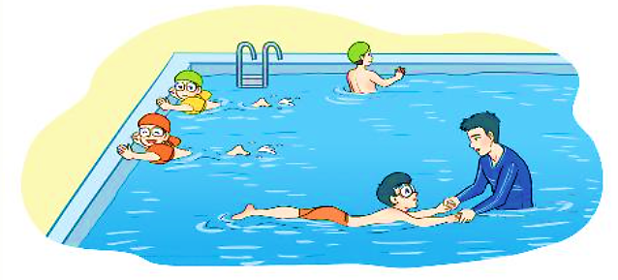
?
?
?
Trong một lớp học bơi có 9 bạn nam,
số bạn nữ nhiều hơn số bạn nam là 2 bạn. Hỏi lớp học bơi có bao nhiêu bạn nữ?
+ =
1
Tóm tắt
Nam: 9 bạn
Nữ nhiều hơn nam: 2 bạn
Nữ: … bạn?
Bài giải
Số bạn nữ của lớp học bơi là:
(bạn)
Đáp số: bạn nữ.
+ =
?
?
?
9
2
11
?
11

Slide 12
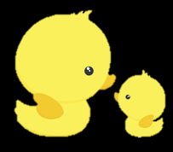
Trên sân có 14 con gà, số vịt nhiều hơn số gà là 5 con. Hỏi trên sân có bao nhiêu con vịt?
2
?
?
?
+ =
Tóm tắt
Bài giải
Gà: 14 con
Vịt nhiều hơn gà: 5 con
Vịt: …. con ?
Trên sân có số con vịt là:
14 + 5 = 19 (con)
Đáp số: 19 con vịt
Số lớn = số bé + phần hơn

Slide 13

Trên sân có 14 con gà, số vịt nhiều hơn số gà là 5 con. Hỏi trên sân có bao nhiêu con vịt?
2
?
?
?
+ =
Tóm tắt
Bài giải
14 con
Gà
Trên sân có số con vịt là:
5 con
14 + 5 = 19 (con)
Vịt
Đáp số: 19 con vịt
? con

Slide 14
Các bước giải bài toán
Bước 1: Đọc và tìm hiểu bài toán
Bước 2: Tóm tắt đề toán
Bước 3: Tìm cách gải và trình bày bài giải
Bước 4: Kiểm tra kết quả

Slide 15

CHÀO TẠM BIỆT

